Slide 1
EVENT MARKETING
„Příprava eventu“
PhDr. Ing. Mgr. Renáta Pavlíčková, MBA

Slide 2
Příprava eventu
Stanovte správný termín
Najděte dostupnou lokalitu
Ujasněte si počet účastníků
Zamyslete se, jaké potřebujete zázemí
Zkontrolujte techniku
Delegujte práci
Zajistěte catering

Slide 3
Příprava eventu - manuál
4 fáze a základní otázky:
Co si musíte ujasnit, když plánujete event?
Co si před akcí musíte nachystat?
Co musíte mít před a během akce pod kontrolou?
Co nejdříve udělat po akci?

Slide 4
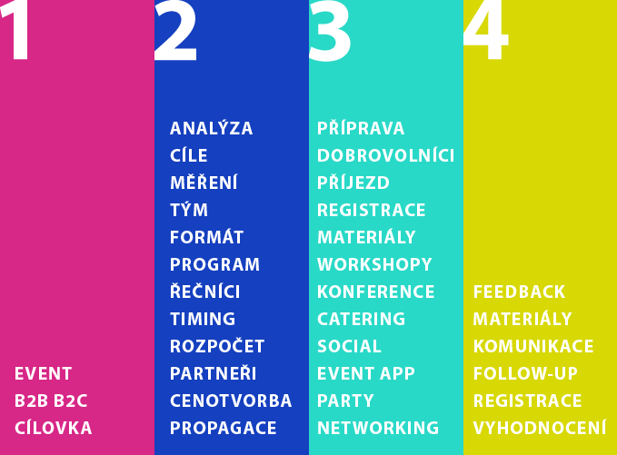
Příprava eventu - manuál

Slide 5
Děkuji za pozornost a těším se na příště.
EVENT MARKETING

